Slide 1
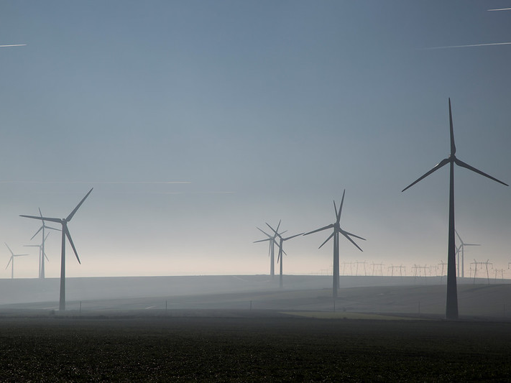
Маркировка расходов
на борьбу с изменением
климата: обзор современной практики
Ежегодное пленарное заседание Бюджетного сообщества PEMPAL,
19 мая 2021 г.

Slide 2
План выступления
Общая информация об исследовании
Цель маркировки
Основные элементы маркировки
Примеры из опыта стран
Выявленные проблемы

Slide 3
Общая информация об исследовании
Коалиция министров финансов за борьбу с изменением климата
«учитывать изменение климата в макроэкономической политике, бюджетном планировании, бюджетировании, управлении государственными инвестициями и практике закупок» (4 Принцип Хельсинки)
Обзор существующих методологий
Основа для разработки примерного руководства по климатической маркировке

Slide 4
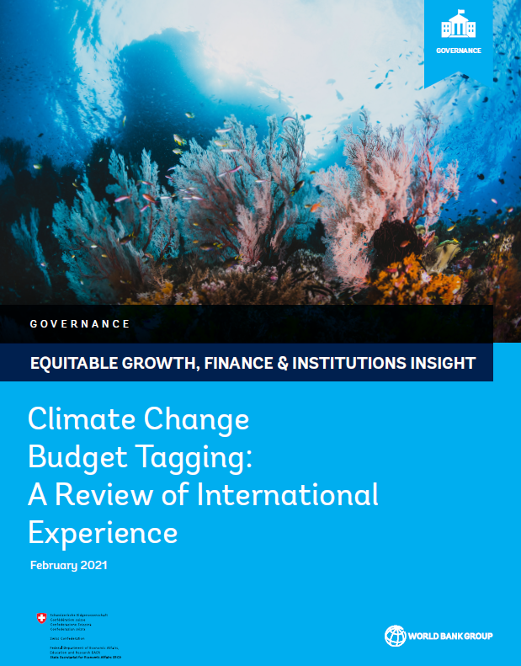
Что такое климатическая маркировка расходов?
«Практика выявления, измерения и мониторинга видов деятельности и расходов, имеющих отношение к климату»

Slide 5
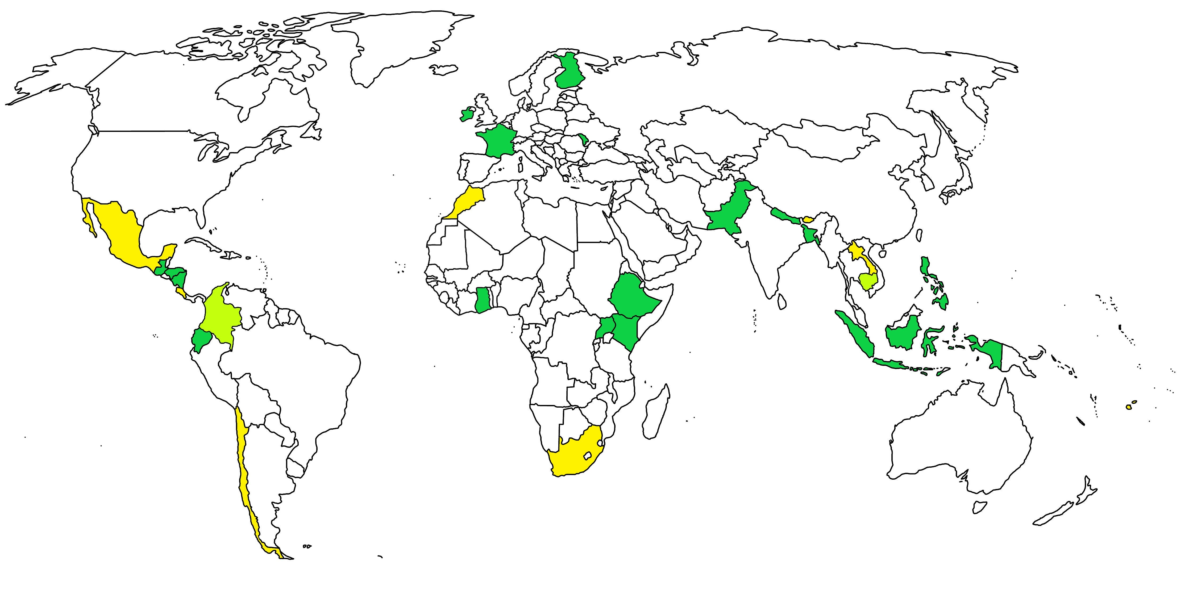
Где выполняется климатическая маркировка расходов?
Зелёный: внедрена практика климатической маркировки;
Светло-зелёный: разрабатывается методология регулярного обзора расходов, связанных с климатом;
Жёлтый: методология обсуждается/ разрабатывается

Slide 6
Мониторинг расходов в бюджете ЕС
Мониторинг имеющих отношение к климату и биоразнообразию расходов (среди прочих) в программе Европейской комиссии
Поддержка практики зелёного бюджетирования и методологий маркировки, которые используют страны-члены
Примерный перечень «зелёных» и «коричневых» бюджетных статей, включая показатели налогов и доходов и налоговые льготы

Slide 7
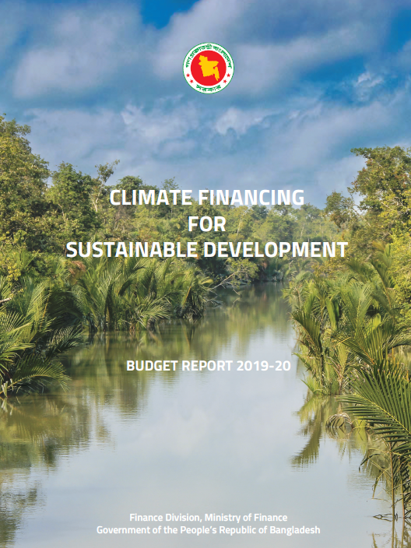
Предназначение и (ожидаемые) выгоды
Прозрачность и подотчётность
Определение приоритетности инвестиций
Обеспечение учёта изменения климата
Повышение степени информированности
Контроль за исполнением бюджета
Мобилизация финансов

Slide 8
Ключевые элементы методологий маркировки
Технические аспекты
Определение актуальности с точки зрения климата
Охват маркировкой
Измерение/ присвоение весов расходам
Бюджетные коды
Институциональные аспекты
Заинтересованные стороны
Подтверждение
Интеграция в бюджетный процесс
Контроль, отчётность и аудит

Slide 9
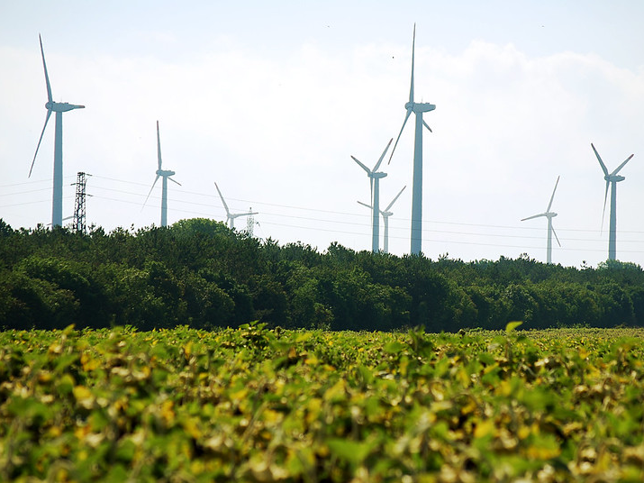
Примеры из опыта стран

Slide 10
Определения
Стандартизированные: в основном определения маркеров Рио-де-Жанейро, принятые в ОЭСР
На основе политики: определение, основанное на соответствии программы национальной политике в области климата
Смешанный подход: предназначение, тип деятельности или элемент политики; классификация по видам деятельности

Slide 11
Примерные виды расходов, актуальных с точки зрения изменения климата
Сектор | Программа | Виды деятельности
Энергетика | ВИЭ | Строительство и содержание объектов солнечной, ветровой, гидроэнергетики, биоэнергии
Окружающая среда и лесное хозяйство | Защита лесов и экосистем | Создание и поддержание ООПТ; восстановление экосистем; платежи за экосистемные услуги
Инфраструктура | Инфраструктура, устойчивая к изменению климата и стихийным бедствиям | Строительство и содержание общественной инфраструктуры, устойчивой к воздействию масштабных стихийных бедствий (дороги, мосты, школы, больницы и т.д.)
Транспорт | Транспортные системы с низким уровнем выбросов | Содействие развитию общественного транспорта и медленному движению (велосипеды, пешеходное движение)
Водные ресурсы | Рациональные водохозяйственные мероприятия на водосборе | Разработка и осуществление планов водохозяйственной деятельности на водосборе

Slide 12
Охват
Все секторы | Текущий бюджет | Субнациональный уровень | ГП
Эквадор Гана Кения Молдова Непал Никарагуа Филиппины Уганда | Бангладеш Камбоджа Колумбия Эквадор Гана Гондурас Индонезия Кения Никарагуа Пакистан Филиппины Уганда | Бангладеш (трансферты) Колумбия Эквадор Гана Гондурас (деконцентрированные единицы) Кения Непал (субсидии общего назначения) Пакистан Филиппины Уганда | Эквадор Пакистан (автономные органы) Филиппины (трансферты)

Slide 13
Измерение/присвоение весов
 | СФЕРА ДЕЯТЕЛЬНОСТИ | Коэффициент для расчёта степени поддержки достижения целей в области изменения климата | Коэффициент для расчёта степени поддержки достижения экологических целей
036 | Меры адаптации к изменению климата и предупреждения и снижения рисков, связанных с климатом: пожары (включая информирование, системы ГО и организации действий в случае стихийных бедствий, инфраструктуру, экосистемные подходы) | 100% | 100%
037 | Меры адаптации к изменению климата, предупреждения и снижения рисков, связанных с климатом: прочее, напр., бури и засухи (включая информирование, системы ГО и организации действий в случае стихийных бедствий, инфраструктуру, экосистемные подходы) | 100% | 100%
038 | Предупреждение и управление природными рисками, не связанными с изменением климата (напр., землетрясения) и рисками, связанными с деятельностью человека (напр., техногенные аварии), включая информирование, системы ГО и организации действий в случае стихийных бедствий, инфраструктуру, экосистемные подходы | 0% | 100%
039 | Водоснабжение для потребления населением (инфраструктура извлечения, очистки, хранения и распределения, меры, направленные на повышение эффективности водопользования, доставка питьевой воды) | 0% | 100%
039bis | Водоснабжение для потребления населением (инфраструктура извлечения, очистки, хранения и распределения, меры, направленные на повышение эффективности водопользования, доставка питьевой воды), отвечающее критериям эффективности (¹⁰) | 40% | 100%
040 | Управление и защита водных ресурсов (включая управление бассейнами рек, специальные меры адаптации к изменению климата, повторное использование, сокращение утечек) | 40% | 100%

Slide 14
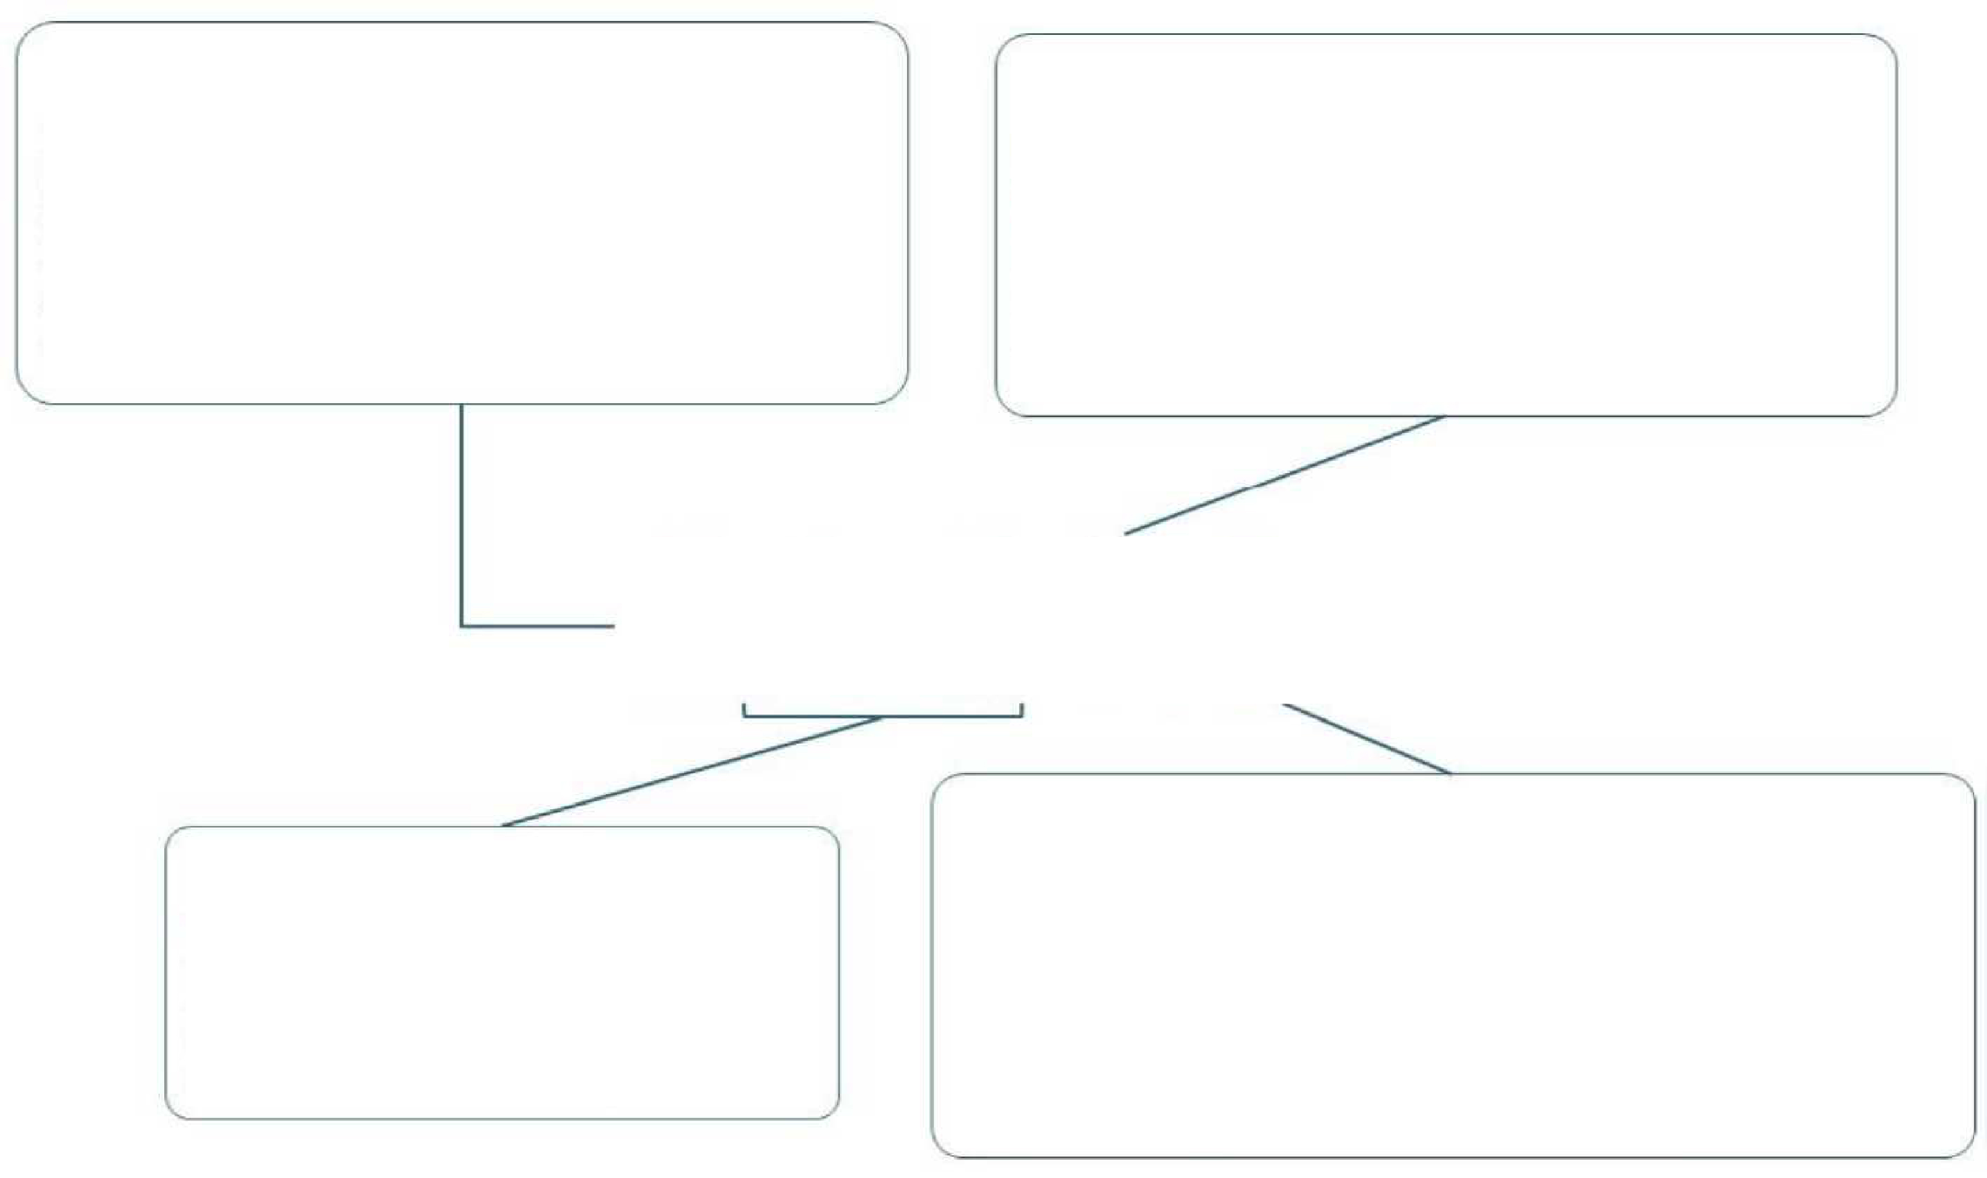
Бюджетные коды и типологии
Цели НПИК
1. Общая политика
2. Политика адаптации
3. Политика смягчения
Политика обнаружения, отнесения и прогнозирования
Организационные процедуры и нормативная база
6. Мобилизация финансовых ресурсов
Меры реагирования НПИК
1. Содействовать стратегиям адаптации к изменениям климата, укрепляющим устойчивые, продуктивные и рациональные сельскохозяйственные системы.
2. Содействовать повышению пользы и совершенствованию систем хранения и управления продовольствием, чтобы обеспечить постоянную продовольственную безопасность как фактор сопротивляемости.
2AG1.3
Конкретные стратегии НПИК
1. Содействовать и поощрять использование хорошо адаптируемых и продуктивных культур в засушливых/ подверженных наводнениям растениеводческих системах и в богарном земледелии.
2. Содействовать и поощрять использование хорошо адаптируемых и продуктивных пород в животноводстве.
3. Содействовать и поощрять внедрение почвозащитного с/х и систем земледелия, обеспечивающих защиту окружающей среды.
Секторы НПИК
• С/х и животноводство (AG)
• Водные ресурсы (WA)
• Рыболовство и аквакультура (FA)
• Лесное хозяйство (FR)
• Транспорт и работы (TW)

Slide 15
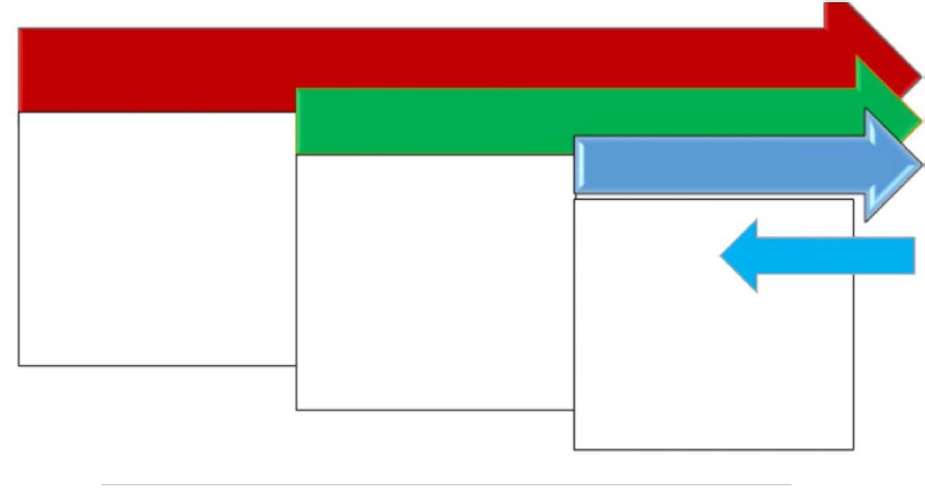
Заинтересованные стороны и применение
Министерство/Агентство
Подразделение 1го эшелона
- Итог/Стратегии
Под-итог
- Результат K/L
- Мероприятия
Готовит Форму I ADIK
- Программа
- Итог программы
- Результат 1-го
эшелона
- Мероприятия
Готовит Форму II ADIK
Подразд-е 2го эшелона
Мероприятия
Результат
Маркировка
- Подрезультат
- Компонент
Готовит Форму III ADIKI
Источник: Генеральный директорат по бюджету

Slide 16
Подтверждение
Р/А/Р | Типология ИК | Главная цель | Цели в области ИК | Риски, связанные с ИК | Информация об ИК
Планирование и формулирование политики защиты, рационального использования и развития почвы и водных ресурсов | A111-01 | Достичь продовольственной безопасности и помочь в борьбе с бедностью в сельской местности в условиях ИК | Повысить адаптивную способность естественной с/х экосистемы | Засухи, наводнения | Прогнозы, сценарии, исследования уязвимости, карты опасных явлений/риска
Развитие, восстановление и защита лесных ресурсов, включая P81 000 000 на защиту склонов в Регионах 6,7,8 | M31 4-02 | Эффективное и результативное развитие, управление и защита лесов и районов водосбора посредством лесовосстановления, особенно в районах критического обезлесения | Увеличить площадь лесного покрова, который поглощает углерод и способствует смягчению последствий изменения климата; устройство мангровых и прибрежных лесов в качестве естественных барьеров для штормов, наводнений/ливневых паводков | Глобальное потепление, наводнения, ливневые паводки, эрозия почвы, оползни, деградация земельных ресурсов/ прибрежных районов | Карты, сценарии, исследования уязвимости, научные исследования, климатические прогнозы
Строительство/ремонт/ восстановление метеостанций и объектов, пострадавших в результате тайфуна | A714-01 | Содействовать получению метеоданных в реальном времени для непрерывного функционирования Агентства и прогнозирования | Поддержать и укрепить инфраструктуру Агентства и вспомогательные объекты с учётом целей в области ИК | Опасные погодные явления и стихийные бедствия | Глобальные стандарты в части эксплуатации и содержания метеорологических объектов

Slide 17
Контроль, отчётность и аудит
Бангладеш: отчёты об исполнении бюджета; аудиты.
Никарагуа: отчёты об исполнении бюджета и ликвидации.
Филиппины: аудиты соответствия.

Slide 18
Интеграция в бюджетный цикл
Проект бюджета
Бюджетный циркуляр
Маркировка запланированных расходов
1. ЦВ предлагают макроэкономические и бюджетные рамки
2. Правительство утверждает положения и лимиты
3. ЦВ выпускают бюджетный циркуляр и лимиты
4. РБС готовят планы расходов
5. ЦВ и ОВ ведут переговоры по бюджету
6. ЦВ консолидируют госбюджет
7. Правительство утверждает бюджет и направляет его законодателям
8. Законодатели обсуждают и утверждают госбюджет
9. ЦВ предоставляют средства РБС
10. РБС исполняют бюджет и отчитываются
11. ЦФВ готовит финансовую отчётность
12. ВОА выносит заключение по финансовой отчётности
Климатический бюджет
Анализ и подтверждение
Аудиты
Перераспределение
Отчёты о расходах
Последующий обзор расходов

Slide 19
Маркировка: выявленные проблемы
Ограниченное влияние на бюджетирование и мобилизацию ресурсов
Административная нагрузка
Планируемые/фактические расходы
Иные факторы, влияющие на государственные финансы
«Вредные» расходы
Сопоставимость по разным странам

Slide 20
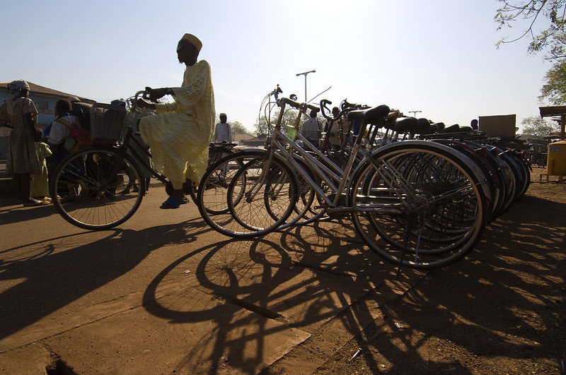
Спасибо за внимание!

